Slide 1
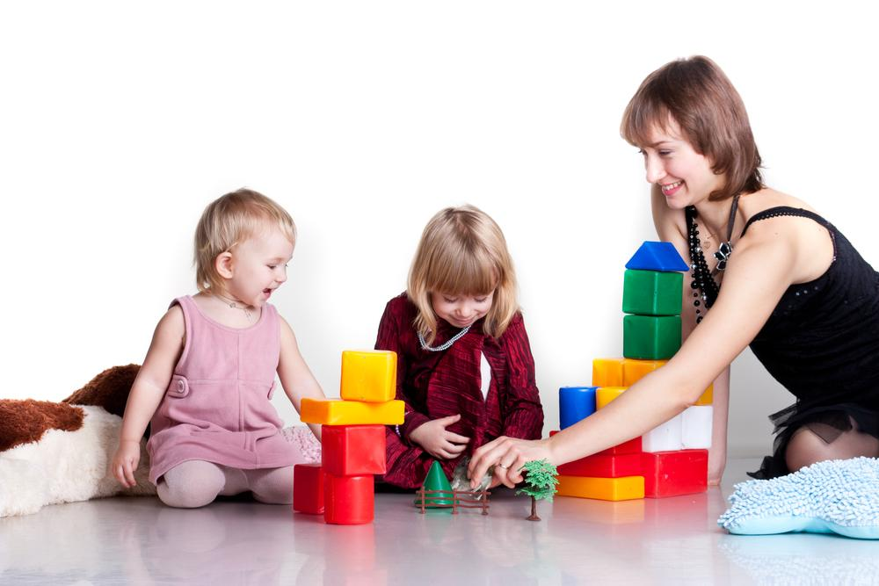
Презентация к родительскому собранию на тему: «Роль игры в жизни ребенка. Игровая деятельность в семье.»
Подготовили воспитатели:
Трифанова А.М.
Клементьева И.О.

Slide 2
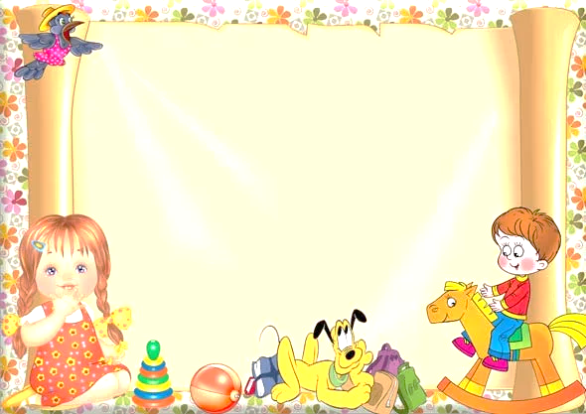
Цель : повышение педагогической компетенции родителей по проблеме игровой деятельности у детей младшего дошкольного возраста. Задачи: - Формировать понятие родителей о возможности игры как средства для развития интеллектуально-познавательной деятельности. - Стимулировать интерес родителей для совместной игровой деятельности с собственным ребенком. - Обсудить вопрос об организации игровой среды в условиях семьи; о достоинства и недостатках игрушек.

Slide 3
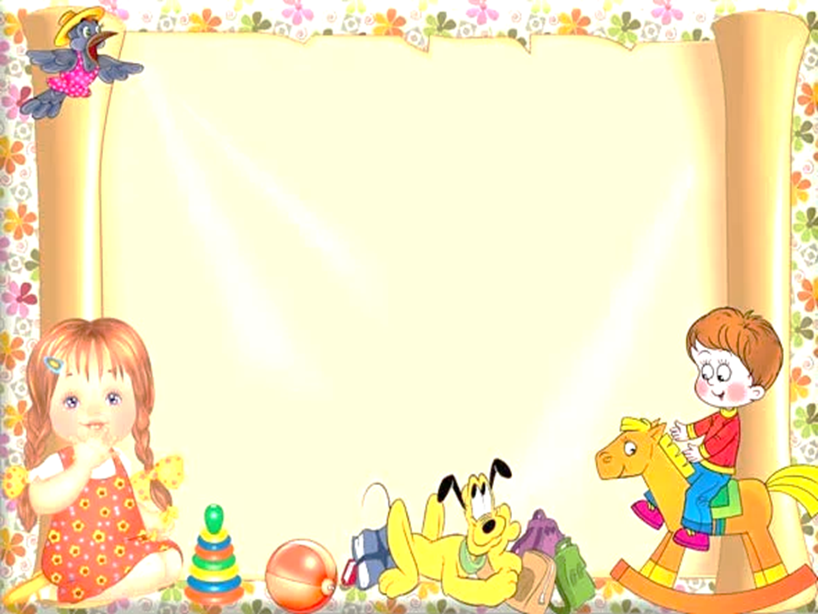
Высказывания известных педагогов:
«Игра это огромное светлое окно, через которое в духовный мир ребенка вливается живительный поток представлений, понятий об окружающем мире. Игра это искра, зажигающая огонек пытливости и любознательности.»
Сухомлинский В.А.
«Каков ребенок в игре, таков во многом он будет на работе, когда вырастет.
Макаренко А.С.

Slide 4
Значение игры в формировании личности ребенка:
По своей сути игра является первым видом деятельности, которой обучается ребенок.
Именно игровой деятельности принадлежит особо значимая роль в развитии личности ребенка, в формировании важнейших черт характера, обогащении внутреннего мира.
Все естественные потребности у ребенка: познавательная (желание узнать новое), художественная (рисовать), музыкальная (слушать музыку, петь, танцевать под музыкальные ритмы), могут быть удовлетворены через игровые формы деятельности.
Правильно подобранные игры способствуют развитию важных качеств и свойств личности ребенка.
В игре у ребенка формируется воображение, развивается способность к преобразованию действительности в образе.

Slide 5
Возможности игры огромны, они:
Развивают познавательные процессы личности – внимание, память, восприятие, мышление, воображение;
Тренируют наблюдательность и ум;
Развивают творческие способности у детей;
Формируют эмоционально-чувственную сферу личности дошкольника;
Способствуют познанию ребенком самого себя и побуждают его к самосовершенствованию;
Учат самодисциплине, настойчивости, выдержке – всем тем качествам, без которых трудно жить и достигать поставленных целей и задач.

Slide 6
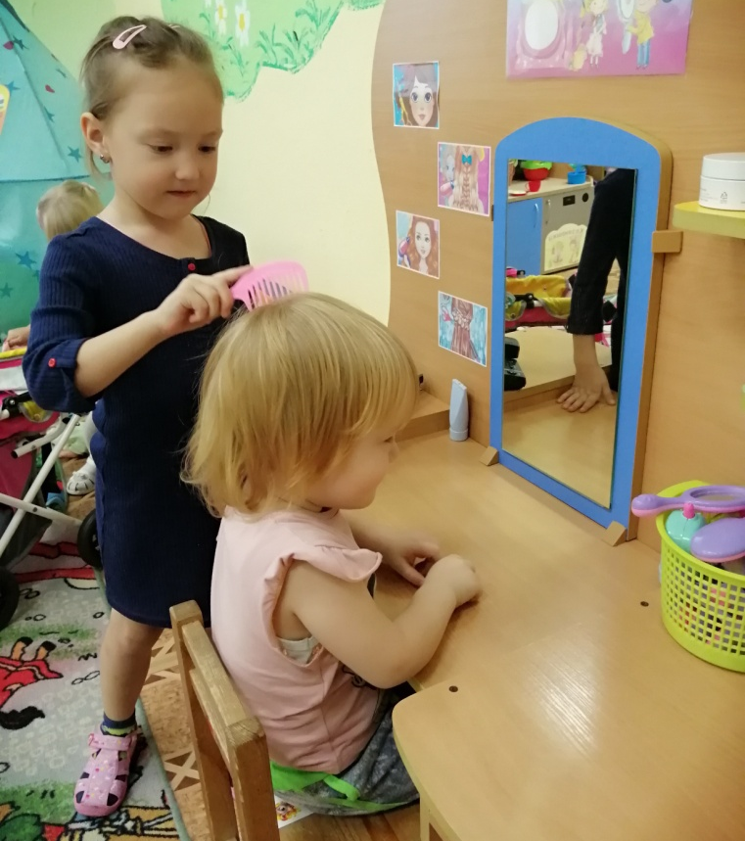
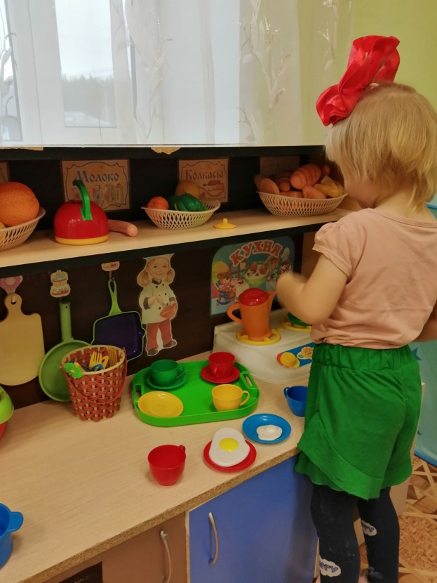
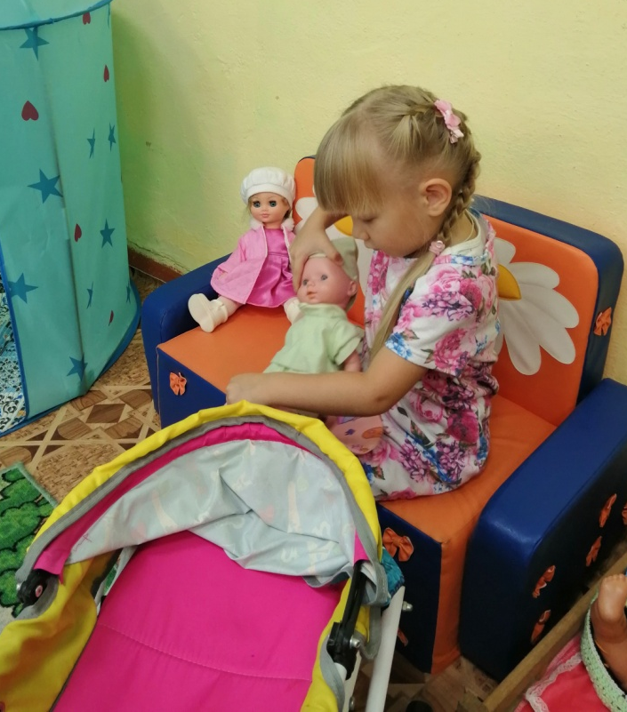
Сюжетно-ролевые игры – игры, в которых дети подражают бытовой, трудовой и общественной деятельности взрослых, например, игры: детский сад, больницу, дочки-матери, магазин, железную дорогу. Сюжетные игры, помимо познавательного назначения, развивают детскую инициативу, творчество, наблюдательность.

Slide 7
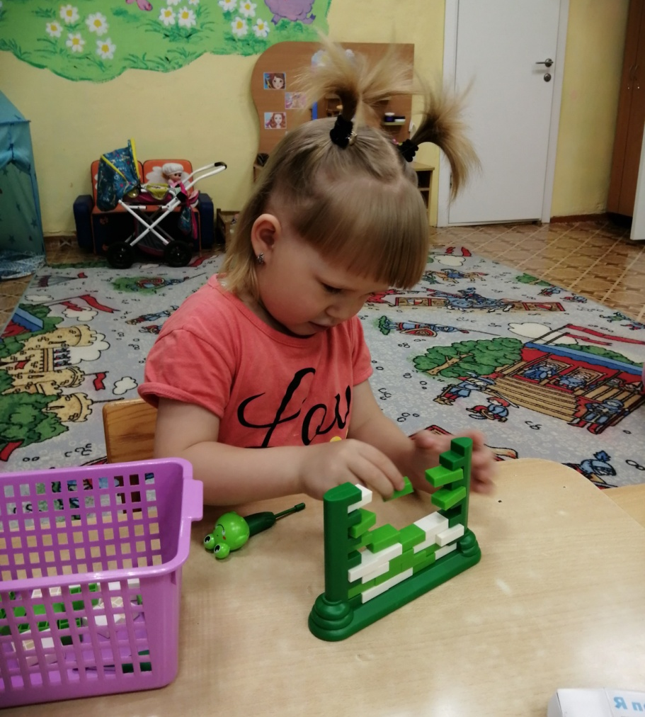
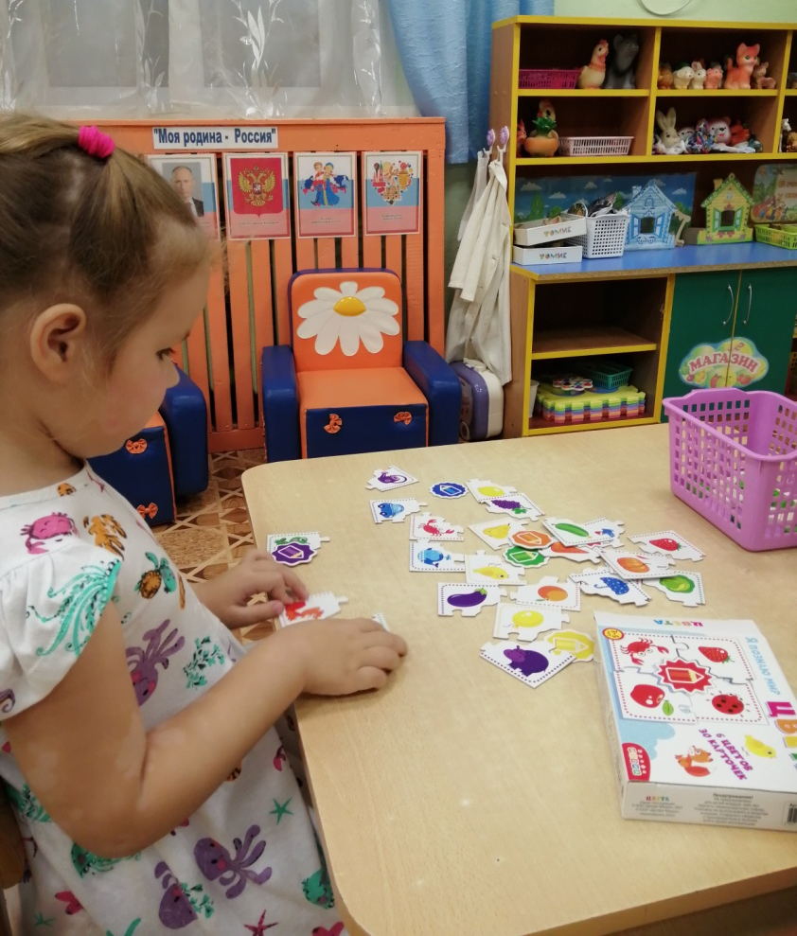
Дидактические игры – специально разрабатываемые для детей, например, лото для обогащения знаний и для развития наблюдательности, памяти, внимания, логического мышления.

Slide 8
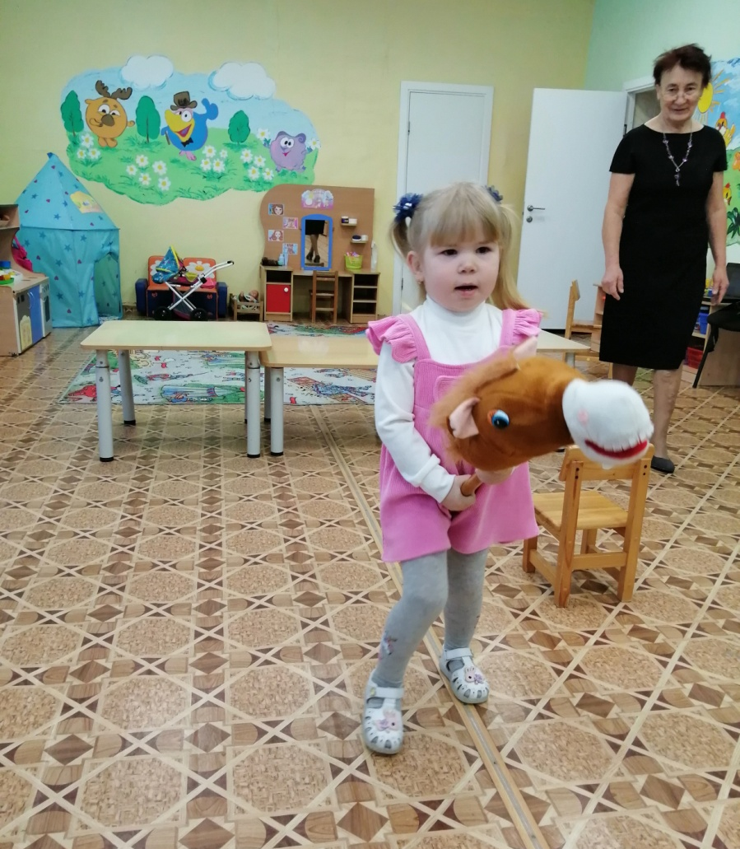
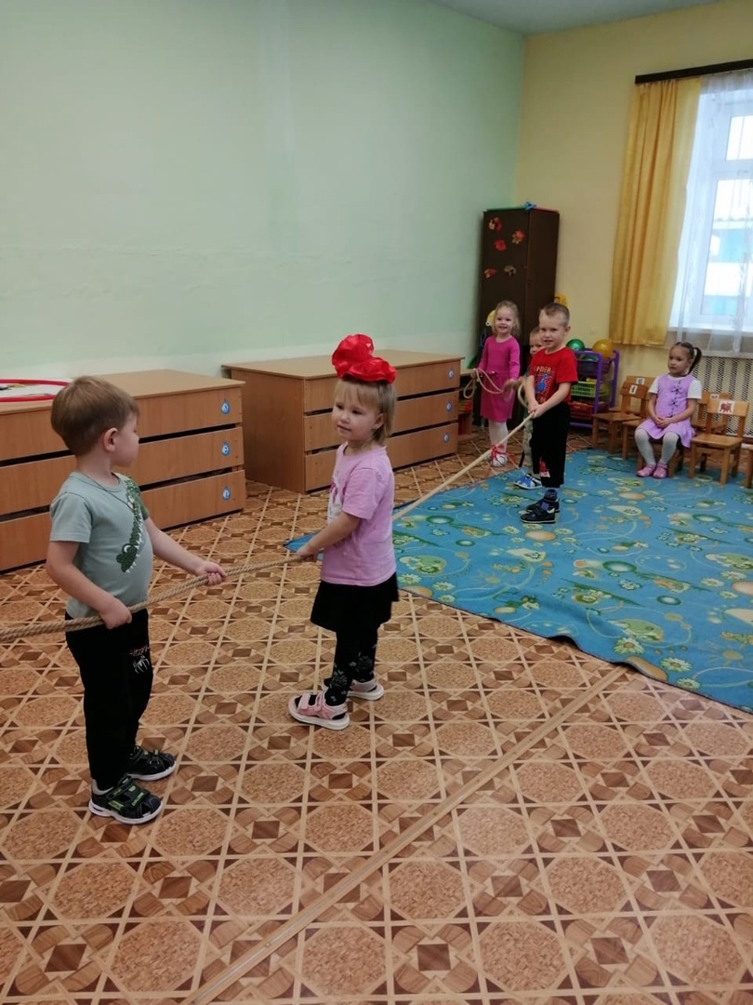
Подвижные игры - разнообразные по замыслу, правилам, характеру выполняемых движений. Они способствуют укреплению здоровья детей, развивают движения. Дети любят подвижные игры, с удовольствием слушают музыку и умеют ритмично двигаться под неё.

Slide 9
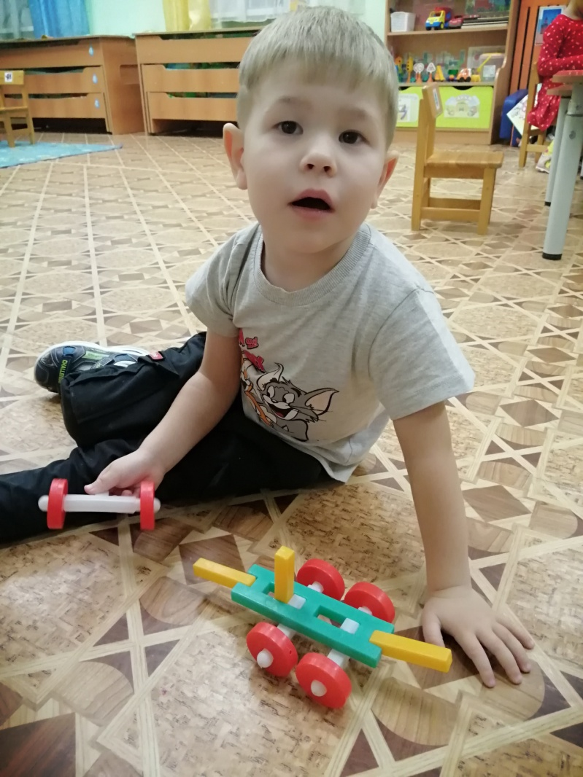
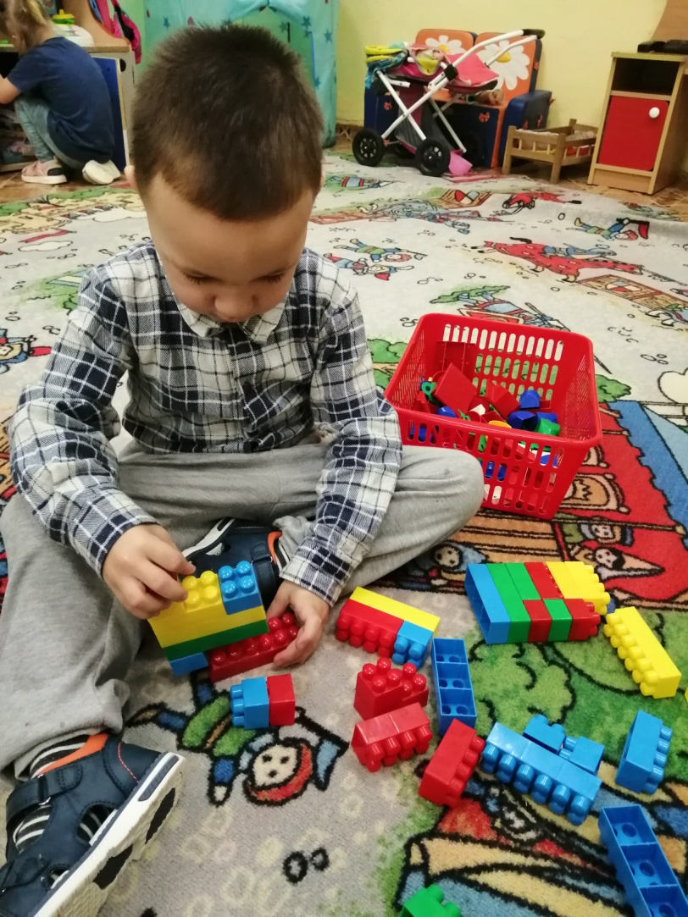
Строительные игры – с кубиками, специальными строительными материалами, развивают у детей конструктивные способности, служат своего рода, подготовкой к овладению в дальнейшем трудовыми умениями и навыками.

Slide 10
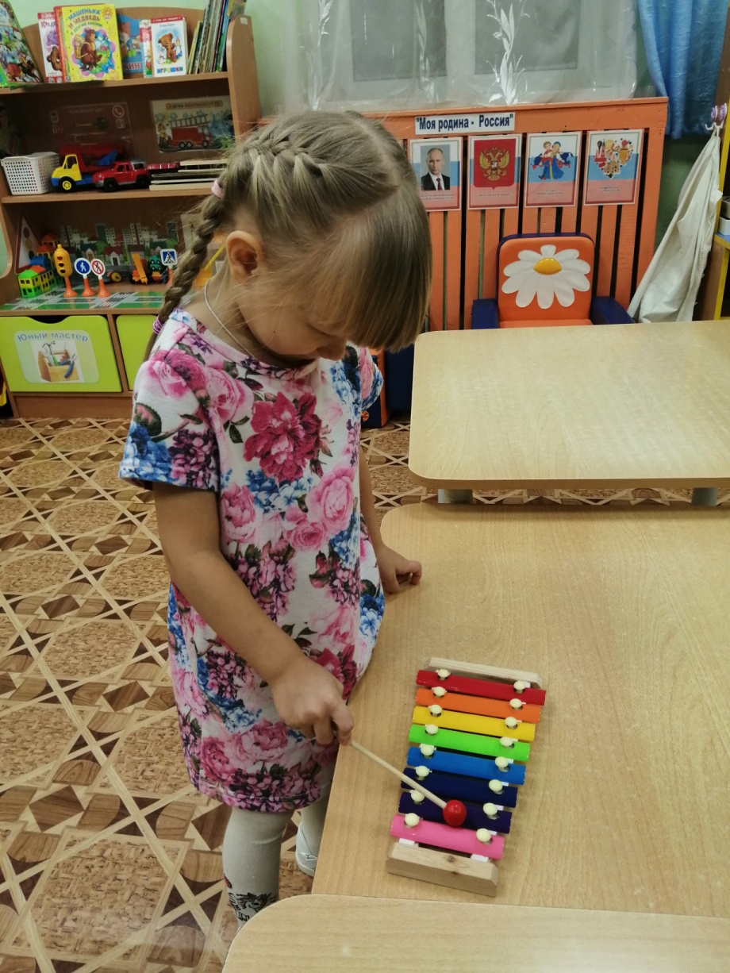
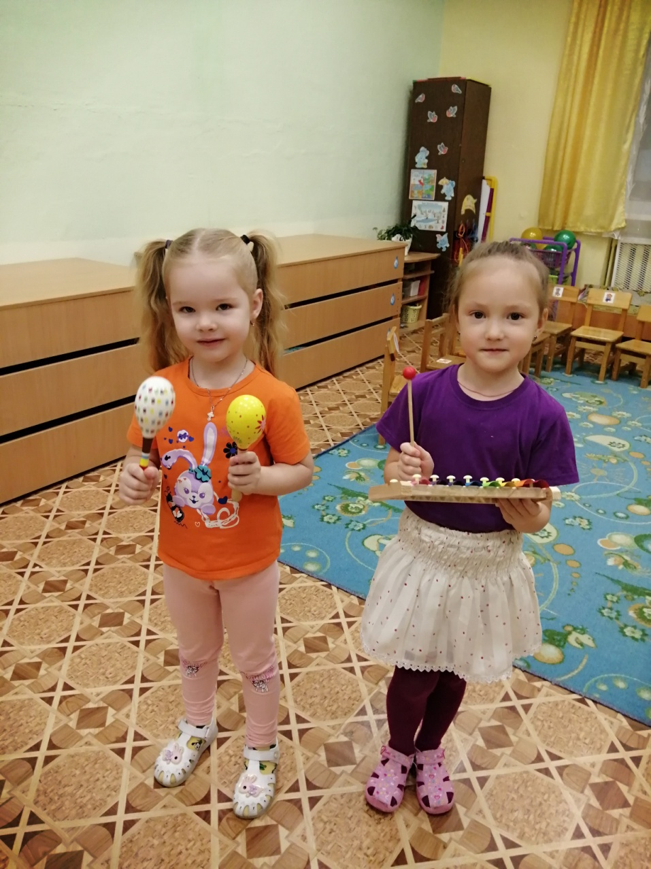
Музыкальные игрушки - погремушки, колокольчики, бубенцы, дудочки, металлофоны, игрушки, изображающие пианино, балалайки и др. музыкальные инструменты.

Slide 11
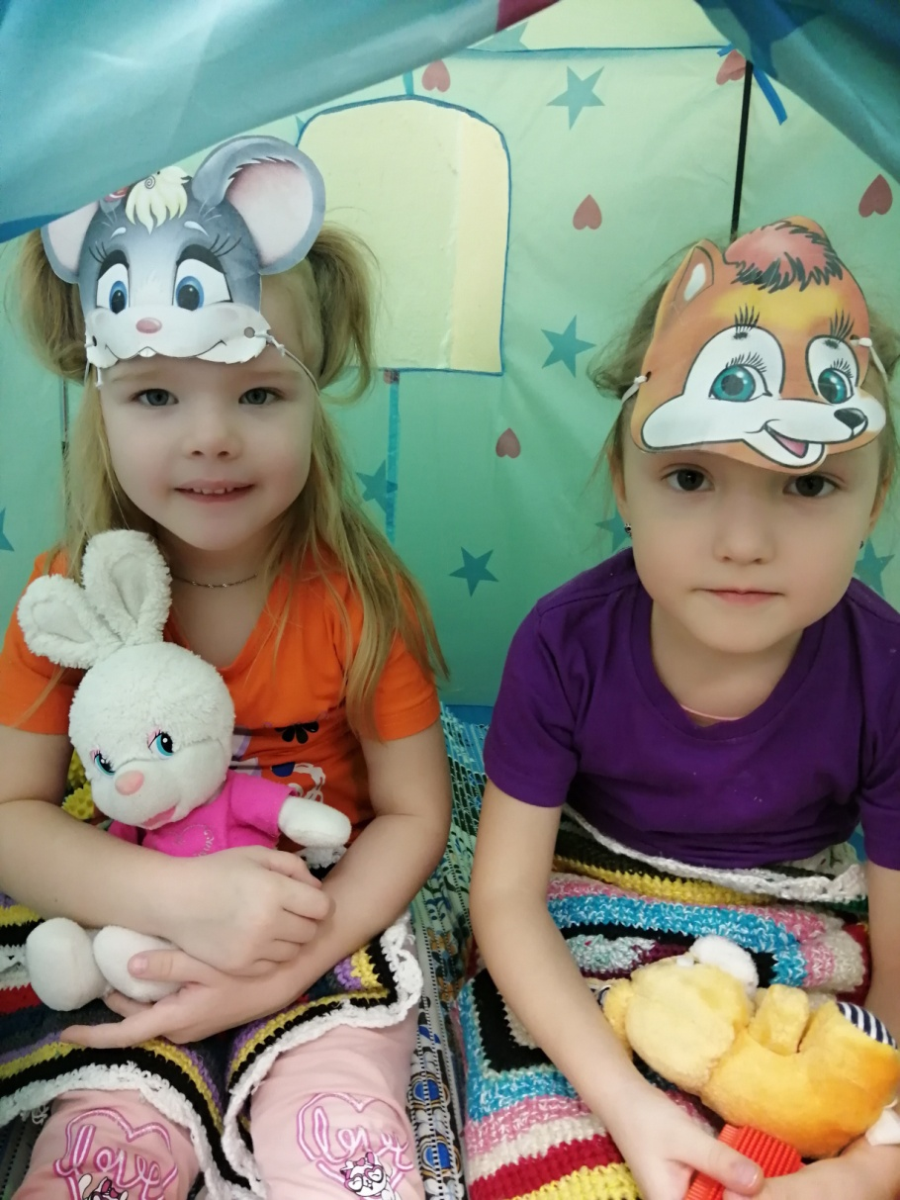
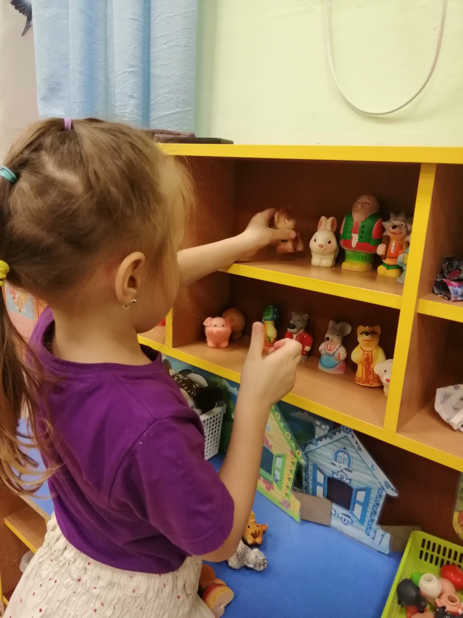
Театральные игрушки - куклы би- ба- бо, пальчиковый театр, настольный театр.

Slide 12
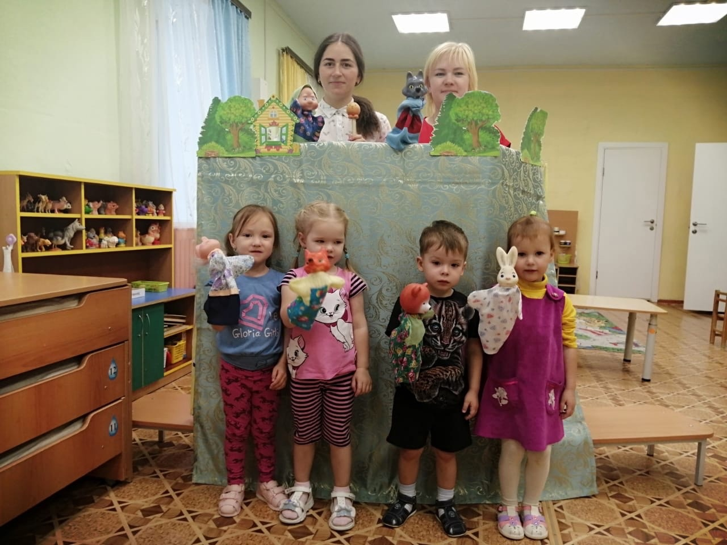
Взрослые, играя вместе с детьми, сами получают удовольствие и ребятам доставляют огромную радость.

Slide 13
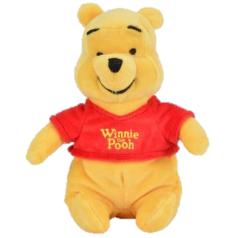
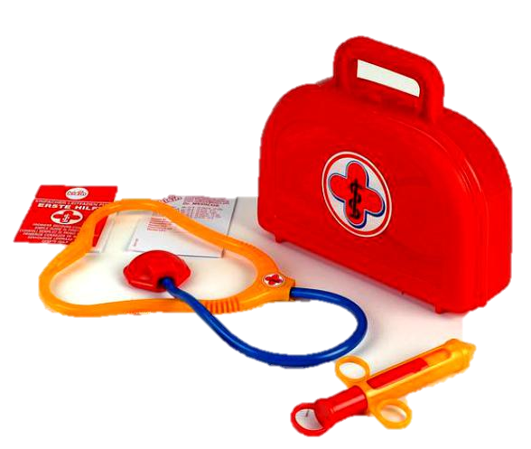
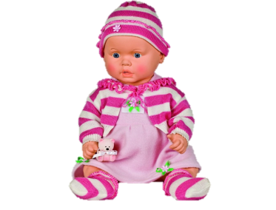
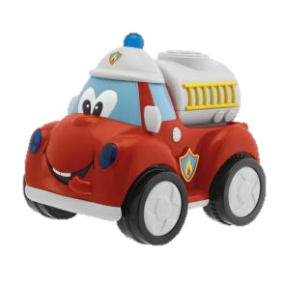
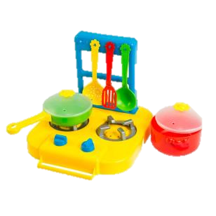
Игрушки, способствующие
социально – эмоциональному развитию

Slide 14
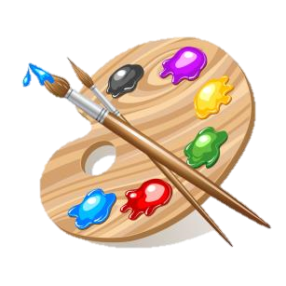
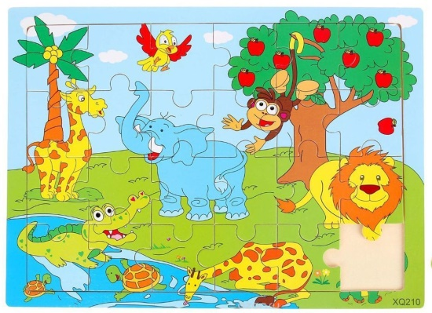
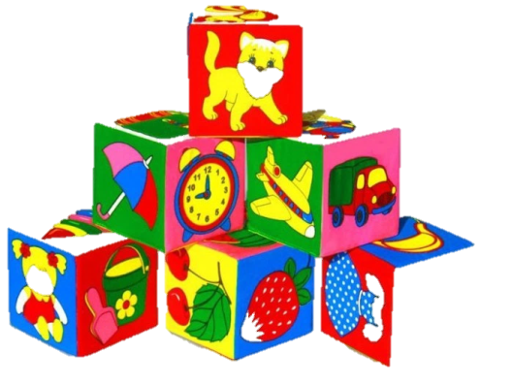
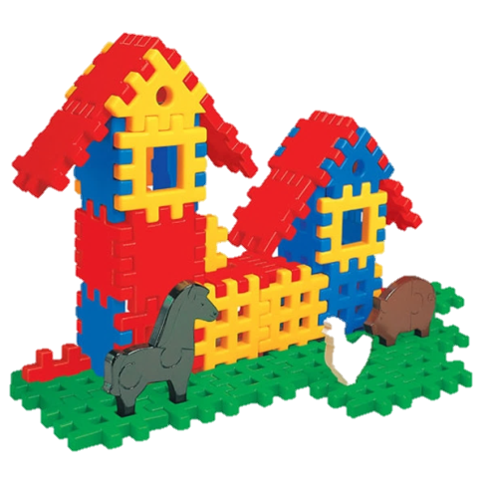
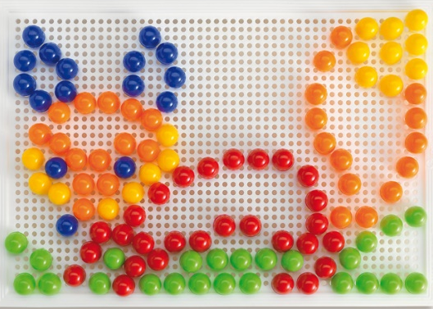
Игрушки, способствующие интеллектуально-познавательным и моторным способностям

Slide 15
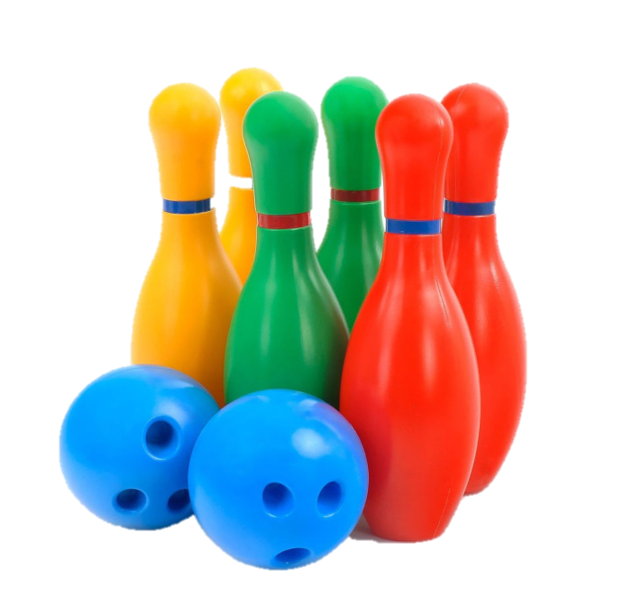
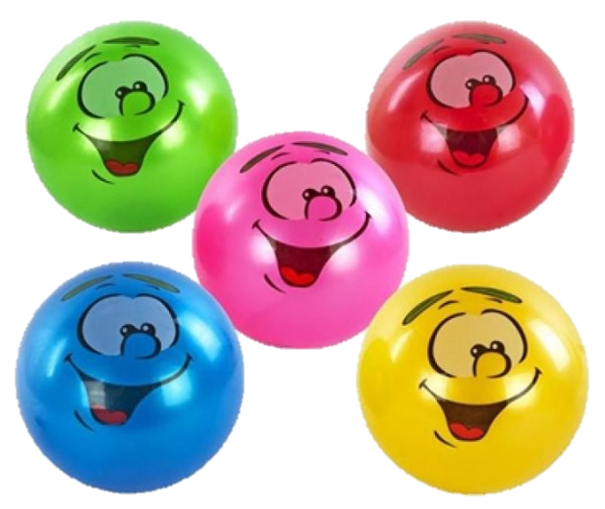
Игрушки способствующие развитию физических качеств

Slide 16
Давайте же будем играть вместе со своими детьми как можно чаще. Помните, игра – прекрасный источник укрепления физического, духовного и эмоционального самочувствия ребёнка. Открывайте мир вместе с ребёнком!

Slide 17
Игра – помощник нам, бесспорно, Игре все возрасты покорны. Взаимодействие в игре
Поможет понимать друг друга,
Нам стать внимательней, добрей, И разрешить вопрос досуга. Играйте с нами!
Придумывайте сами!
Играйте с друзьями!
Удача за вами!

